Slide 1
«ЗАЩИТА ПРАВ ПОТРЕБИТЕЛЕЙ»

Slide 4
Международная общественность добавила к ним ещё 4 права:
- на удовлетворение базовых потребностей;
- на возмещение ущерба;
- на потребительское образование (просвещение);
- на здоровую окружающую среду.

Slide 5
Закон регулирует отношения, возникающие между потребителями и изготовителями, исполнителями, продавцами при продаже товаров (выполнении работ, оказании услуг), устанавливает права потребителей на приобретение товаров (работ, услуг) надлежащего качества и безопасных для жизни и здоровья потребителей.

Slide 6
Основные понятия, используемые в Законе:
потребитель - гражданин, имеющий намерения заказать или приобрести либо заказывающий, приобретающий или использующий товары исключительно для личных нужд, не связанных с извлечением прибыли;

Slide 7
изготовитель - организация независимо от её формы собственности, а также индивидуальный предприниматель. Производящие товары для реализации потребителям;

Slide 8
исполнитель - организация независимо от её формы собственности, а также
индивидуальный предприниматель, выполняющие работы или оказывающие услуги потребителям по возмездному договору;

Slide 9
продавец - организация независимо от её формы собственности, а также индивидуальный предприниматель, реализующие товары потребителям по договорным ценам (купли – продажи);

Slide 10
стандарт - госстандарт, санитарные нормы и правила, документы, которые в соответствии с законом устанавливают обязательные требования к качеству товаров, работ, услуг;

Slide 11
Недостаток товара - несоответствие товара стандарту, условиям договора или обычно предъявляемым требованиям к качеству товаров;
Существенный недостаток товара - недостаток, который делает невозможным или недопустимым использование товара в соответствии с его целевым назначением, либо который проявляется вновь после устранения, либо для устранения которого требуются большие затраты, либо вследствие которого потребитель в значительной степени лишается того, на что он был вправе рассчитывать при заключении договора;

Slide 12
Безопасность товара - безопасность товара для жизни, здоровья, имущества потребителя и окружающей среды при обычных условиях его использования, хранения, транспортировки и утилизации, а также безопасность процесса выполнения работы.

Slide 13
– человек, который приобретает товары или услуги.

Slide 15
ПРАВА ПОТРЕБИТЕЛЕЙ:
Право на качество, т.е продавец должен продать вам качественный товар, а исполнитель предоставить качественно выполненную услугу.

Slide 16
Право на информацию - каждый потребитель имеет право на достоверную информацию о том, что, когда, как и кем произведено, кто продает, на каких условиях и когда, он сможет этот товар приобрести.

Slide 17
Право на возмещение причиненного ущерба – за нарушение прав потребителя, продавец, изготовитель или исполнитель несет ответственность, предусмотренную законом.

Slide 18
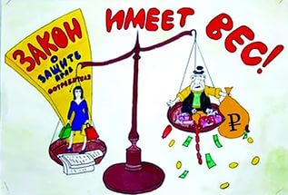
Право на безопасность - чтобы товар или услуга не были опасны для жизни, здоровья, имущества или для окружающей среды.

Slide 19
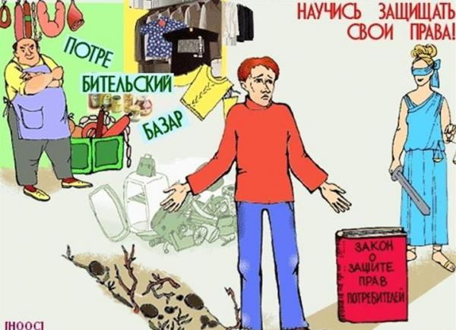
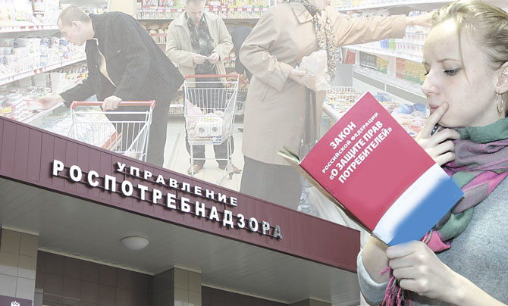
Право на компенсацию причиненного ущерба;
Право на выбор;
Право на просвещение в области защиты прав потребителей.

Slide 20
Право потребителей на возмещение морального вреда:
Причиненного вследствие недостатков товара (работы, услуги).
Под моральным вредом понимаются устойчивые (а не временные) физические страдания и нравственные переживания, вызванные повреждением здоровья, смертью близких и т.д.

Slide 21
Если товар оказался некачественным:
1) потребовать устранить недостатки безвозмездно;
2) заменить товар;
3) уменьшить цену за товар;
4) возвратить деньги.

Slide 22
Обмен непродовольственного товара надлежащего качества производится, если указанный товар:
не был в употреблении;
сохранены его товарный вид, потребительские свойства, пломбы, фабричные ярлыки;
товарный чек, выданный потребителю вместе с проданным указанным товаром.

Slide 24
Требования к товарам:
На товары должны устанавливаться сроки службы (годности).
Для обеспечения безопасной реализации товар должен обладать сертификатами.
Изготовитель обязан предоставить потребителю информацию о правильной эксплуатации, хранению и транспортировки.

Slide 25
Перечень непродовольственных товаров надлежащего качества, не подлежащих возврату или обмену на аналогичный товар других размеров, формы, габарита, фасона, расцветки, или комплектации:
1. Товары для профилактики и лечения заболеваний в домашних условиях;
2. Предметы личной гигиены;
3. Парфюмерно-косметические товары;
4. Текстильные товары, кабельная продукция, строительные и отделочные материалы отпускаемые в метраж;
5. Швейные и трикотажные изделия;
6. Товары бытовой химии.

Slide 26
Срок службы - это
период, в течение которого изготовитель (исполнитель) обязуется обеспечивать потребителю возможность использования товара (работы) по назначению и нести ответственность за существенные недостатки, возникшие по его вине. В течение 10 лет(если не установлен другой срок) со дня продажи.

Slide 27
Гарантийный срок - это
период времени, в течение которого изготовитель гарантирует сохранение свойств продукции, при соблюдении правил хранения.
Для сезонных товаров (одежда, обувь и др.) гарантийный срок исчисляется с момента наступления соответствующего сезона исходя из климатических условий.

Slide 28
Сроки предъявления претензий:
Недостатки должны устраняться в течение 20 дней. Скрытые недостатки должны быть устранены в течение гарантийного срока. Если нельзя устно договориться, то потребитель обращается в суд. Надо сохранять чек и гарантийный талон, техпаспорт.
В суд обращаются по месту жительства истца, по месту нахождения ответчика, по месту причинения вреда.

Slide 29
Грамотный потребитель:
Всегда честен с собой и окружающими, соблюдает законы;
Разумно распоряжается имеющимися средствами;
Всегда читает инструкцию и следует ей;
Сохраняет товарные, кассовые чеки. Гарантийные талоны и квитанции;
Предъявляет только обоснованные претензии.

Slide 30
Защита прав потребителя осуществляется:
1) Государственная система защиты - ее составляют органы исполнительной власти, судебная власть, местная администрация, органы прокуратуры.
Защиту прав потребителей осуществляют Федеральная антимонопольная служба, Федеральная служба по надзору и т.д.

Slide 31
2) общественная защита прав – осуществляется организациями потребителей, которые создаются в городе, области, республике, на федеральном уровне – Союзом потребителей России.

Slide 32
Блиц-опрос:
В каких случаях товар по требованию покупателя обязательно должен быть заменен на другой:
1) Гражданин купил музыкальный центр, но, не вскрывая упаковки, через месяц попросил заменить его с доплатой на более дорогой;

Slide 33
2) Гражданин купил литровый электрочайник, в течение недели кипятил воду, а потом попросил обменять его на двухлитровый;
3) Гражданин приобрёл микроволновую печь с 6 месячным гарантийным сроком, которая на 27 неделе вышла из строя из-за бракованной детали;

Slide 34
4) гражданин купил японский телевизор, но, не разобрав инструкцию, напечатанную на японском языке, включил его в сеть с нестандартным напряжением и аппарат сгорел.

Slide 35
Спасибо
за внимание!!!

